Slide 1

Pintos Project2
Pintos的用户程序---参数传递
Operating System

Slide 2
内容
1. Background
2. 实验说明
3. Project2 实现的功能
4. 本次实验的主要步骤
5. 主要解决问题
6. 实验的具体过程

Slide 3
1.Background
前面的实验，是修改内核（线程管理）
  你的角色-----OS
本次实验：
  修改OS，使之为用户程序服务
  测试OS用户服务功能

Slide 4
使用
Windows
User
使用
User
Pintos

Slide 5
Project1 & Project2
Project 2
Tests
User Programs
lib/user/syscall.c
int 0x30
Exceptions
Project 1
Tests
Kernel
syscall layer
exc handling
filesystem
Timer Interrupts
Other IRQs

Slide 6
2.实验说明
本项目主要目的为了让用户程序运行在Pintos系统上。
本项目与Project 1没有依赖关系，可以在Pintos源代码上进行修改，也可以在Project 1修改后的代码上进行修改。

Slide 7
3.Project2 实现的功能
（1）参数传递（Passing command-line arguments to programs）
（2）内存访问（Safe memory access---涉及，不需要修改
（3）系统调用（A set of system calls)
（4）用户c程序建立与运行
（5）进程终止的终端提示（Process termination messages）
（6）运行的文件禁止写操作（Denying writes to files in use as executables）

Slide 8
Pintos现有的参数传递与系统调用
PintOS可以运行c语言的程序，但是由于c语言编写的用户程序通常需要两个部分的内容：
  参数传递
  系统调用
  而这两部分都是现有Pintos没有实现的部分（包括内存分配）。

Slide 9
4.本次实验的主要步骤
主要步骤：
编辑（修改代码）
编译 ---- make
调试 ----
pintos --gdb -s -- run ‘args-single onearg’
看结果
make SIMULATOR=--bochs check

Slide 10
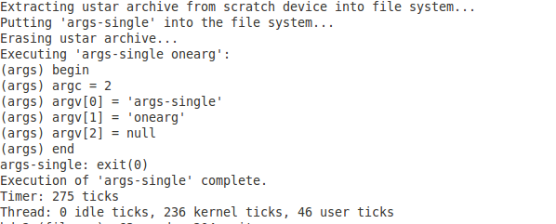
5.主要解决问题
问题1：父线程对子线程没等待
问题2： 参数需要分离
问题3 ： 将分离的参数压入用户栈
完成传递参数过程，并且测试得到正确的参数测试结果。
预期结果：如图所示。

Slide 11
6.实验的具体过程
（1）创建用户磁盘，准备用户程序
（2）代码分析，主要修改策略

Slide 12
（1）创建用户磁盘，准备用户程序
命令格式
pintos-mkdisk fs.dsk 2 （创建磁盘）
fs.dsk-----磁盘名字 2M容量
拷贝文件，并测试拷贝是否成功
pintos -p ../../examples/echo.c -a echo -- -f -q run ‘echo x’
（其中： 格式化命令: pintos -f -q
源文件 ---- ../../examples/echo.c
目标文件 ------ echo
运行： echo 并给参数 x

Slide 13
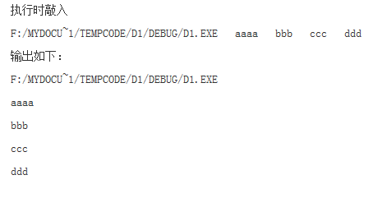
(2)代码分析，主要修改策略
预备知识: C语言命令行参数
例程： int main(int argc, char* argv[])
{
int i;
for (i = 0; i<argc; i++)
cout<<argv[i]<<endl;
return 0;
}

Slide 14
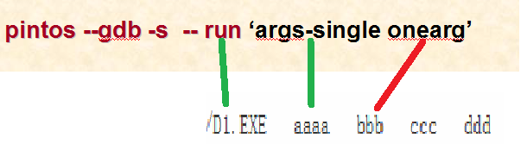
代码分析
出发点：
pintos --gdb -s -- run ‘args-single onearg’

Slide 15
问题1
父线程对子线程没等待的问题

Slide 16
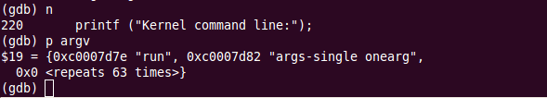
（a)参数跟踪
pintos --gdb -s -- run ‘args-single onearg’
断点设置在init.c中 的 main函数
在调用run_actions (argv);函数前 ，gdb跟踪发现参数 argv的内容为：
argv[0] ----- run
argv[1] ------ args-single onearg

Slide 17
跟踪 run_actions
搜索 run_actions， 看其函数体
由于运行命令为 run，因此actions数组的 actions[0] 为有效参数
actions[0] 为 {"run", 2, run_task}
在static void run_actions (char **argv) 函数体中：
strcmp (*argv, a->name)
a->function (argv); 说明为 run_task（ argv ）；

Slide 18
分析run_task函数体
搜索run_task函数体，并分析它：
run_task (char **argv)
{
const char *task = argv[1];
显然task 为参数 args-single onearg
注意，此时利用gdb 跟踪发现
（1） task为： args-single onearg
（2）宏名 USERPROG 已经定义
因此，进入执行：
process_wait (process_execute (task));

Slide 19
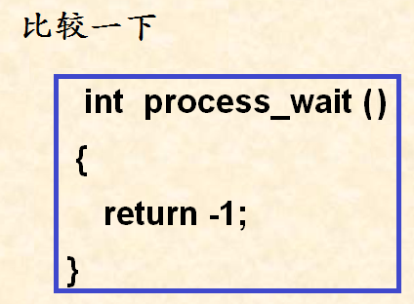
分析process_wait函数体
process_wait函数体：
int process_wait (tid_t child_tid UNUSED)
{
return -1;
}
问题1的发现：
process_wait有实参
函数体为空，没处理参数
处理方法：等待用户程序执行完，然后回到父线程继续

Slide 20
问题2
参数需要分离的问题分析

Slide 21
分析process_wait函数的实参
实参为 process_execute (task)
即
process_execute（” args-single onearg“）
进一步搜索process_execute函数体：
tid_t process_execute (const char *file_name) { char *fn_copy; tid_t tid;
其中file_name的实参为args-single onearg

Slide 22
分析process_execute功能
函数 process_execute 执行用户程序功能
process_execute函数体中：
strlcpy (fn_copy, file_name, PGSIZE);
  将 args-single onearg实参赋给fn_copy
  用户程序执行创建的线程：
  tid = thread_create (file_name, PRI_DEFAULT, start_process, fn_copy);
  用户线程执行的函数名 start_process，
  fn_copy是参数，即 start_process（ args-single onearg）

Slide 23
thread_create
注意，调用 thread_create前，参数情况：
file_name： args-single onearg
fn_copy： args-single onearg
第一次参数分离思路： file_name 需要分离，应该将args-single作为file_name的结果
方法： Pintos提供了串的分离函数strtok_r，可以直接调用

Slide 24
第二次需要参数分离的问题
start_process 函数体调用时，实参
file_name_ 为 args-single onearg
static void start_process (void *file_name_)
{
…
success = load (file_name, &if_.eip, &if_.esp);
}

Slide 25
继续分析
在函数下面函数调用前需要处理的参数问题。
success = load (file_name, &if_.eip, &if_.esp);
处理方法：
（1）当前实参file_name 的值为 args-single onearg分离为两个参数：args-single和onearg
（2）将args-single作为load 的一个实参
（3）同时，将分离出来的两个参数在load 调用前压入用户栈

Slide 26
问题3 ：
将分离的参数压入用户栈

Slide 27
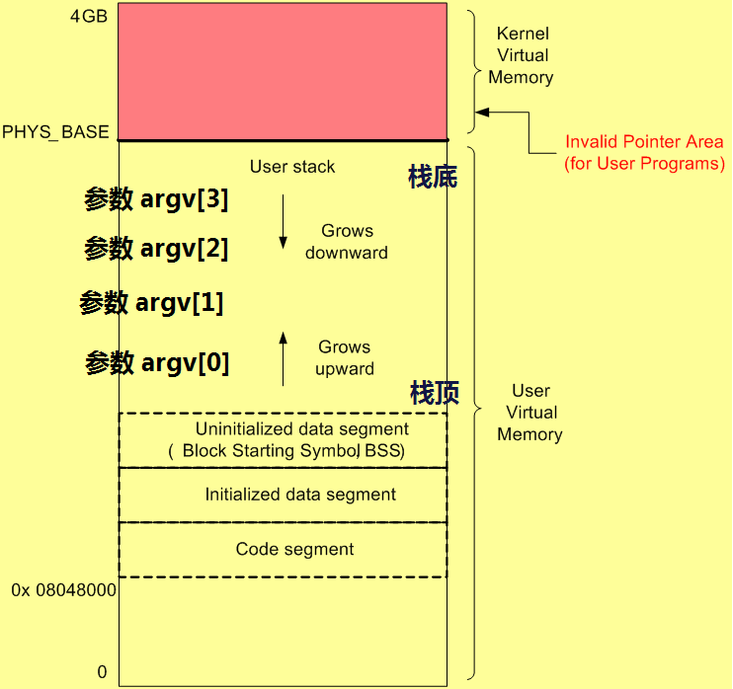



用户栈介绍
Pintos系统内存空间中为用户分配的用户栈结构

Slide 28
应该反向压栈，例如：参数args-single onearg
argv[0] --- args-single
argv[1] --- onearg
Pintos 执行时应该是从栈顶开始取参数，即：
args-single应该是栈顶参数
onearg应该是栈底参数
因此，你要控制压栈时，先压argv[1] --- onearg

Slide 29
注意程序中栈指针为if_.esp
if_.esp 原来指向 esp的内核和用户区边界
因此，为避免内存访问越界（访问到内核区）， 需将process.c中的setup_stack()函数中的
*esp = PHYS_BASE
修改成 *esp = PHYS_BASE - 12;

